Slide 1


怎么知道圣经中
的神是真神？
罗马书1:20
第20课
Notes:
大纲：
（1.） 怎么知道圣经的神是真神？
（2.） 神是“排他”和“自私”的吗？
（3.） 所有宗教都殊途同归吗？
这节课，我们要来学习怎么知道圣经中的神就是真神。

Slide 2
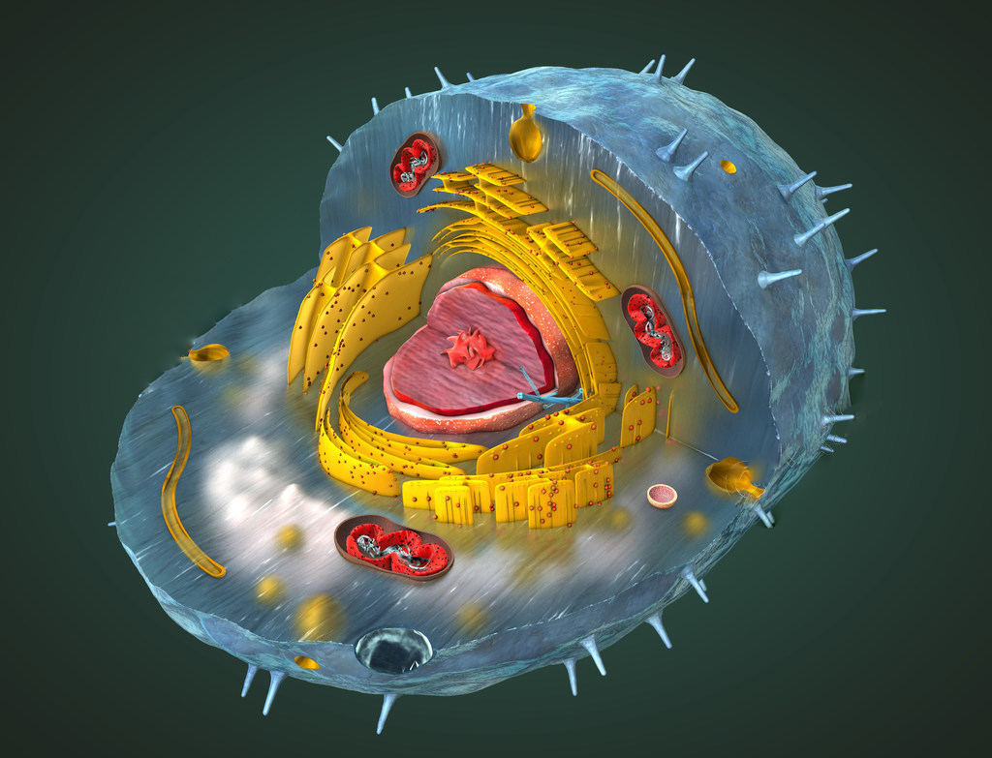
证实圣经是真理的第一个步骤：
大自然
1
罗马书1:20
自从造天地以来，神的永能和神性是明明可知的，虽是眼不能见，但借着所造之物就可以晓得，叫人无可推诿。
第一：自然界证实了存在一位超自然的、非物质的、全能的创造者
Notes:
1. 怎么知道圣经的神是真神上帝？（证实圣经是真理的三个步骤）
1.1.大自然说明有一位创造者
在前面的课中我们学过，这个世界非常有序，生命体十分有规律，而且构造非常复杂，一个有规律又极为复杂精妙的系统就说明它一定是用智慧和能力设计的；因此我们可以合理地得出一个结论，就是一定存在一位创造宇宙的造物主。
圣经告诉我们：
（P击）罗马书1:20 自从造天地以来，神的永能和神性是明明可知的，虽是眼不能见，但借着所造之物就可以晓得，叫人无可推诿。
2

Slide 3
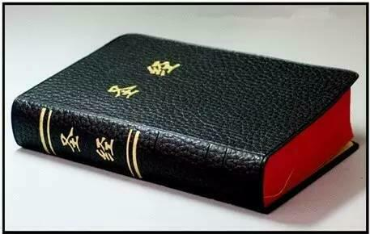
怎么知道创造者是圣经中的神
Notes:
既然存在一位创造者，那么这位创造者是谁呢？圣经对这个问题回答是，创造者就是耶和华神。

Slide 4
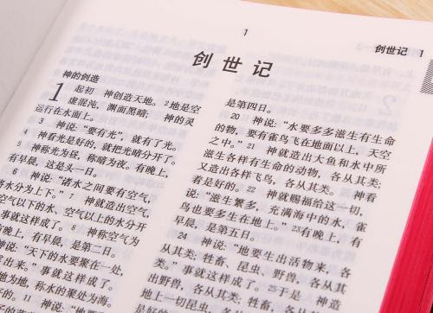
圣经中的神是创造者
创世记1:1 起初，神创造天地。
Notes:
圣经第一句话就说是神创造了世界。
创世记1：1起初，神创造天地。

Slide 5


启示圣经的神是创造者
以赛亚书45:18 创造诸天的耶和华，制造成全大地的神，他创造坚定大地，并非使地荒凉，是要给人居住。他如此说：“我是耶和华，再没有别神！
Notes:
圣经不断地强调，耶和华神是宇宙的创造者。
以赛亚书45:18创造诸天的耶和华，制造成全大地的神，他创造坚定大地，并非使地荒凉，是要给人居住。他如此说：“我是耶和华，再没有别神！
留意，圣经强调耶和华是宇宙的创造者，又明确宣称他是独一无二的真神。

Slide 6
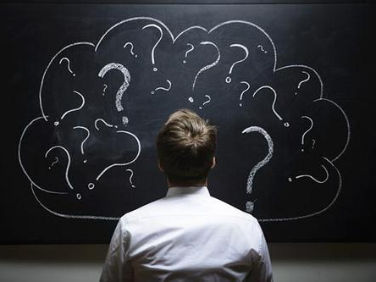
Notes:
那么问题就来了。我们怎么知道圣经就是对的呢？怎么知道圣经就是创造者的启示呢？

Slide 7
证实圣经是真理的第三个步骤：
预言与应验
1
2
3
第一：自然界证实了存在一位超自然的、非物质的、全能的创造者
第二：历史学与考古学证明圣经的记载是准确的
第三：圣经中记载的很多预言在过了很久以后都应验了这证明圣经是神的启示
Notes:
这个证明圣经是真理的逻辑一共有三个步骤，在确认了有创造者之后，接下来还有两个步骤：第二步是使用历史学和考古学证据证明圣经的记载是准确的历史。第三步是使用已经应验的预言证明圣经是在神的启示下写成的。
这个逻辑的几个步骤，其实是圣经告诉我们的论证方法。
7

Slide 8
神留给我们的论证方法
步骤二：历史
以赛亚书46:9 你们要追念上古的事；因为我是神，并无别神，我是神，再没有能比我的。
步骤三：预言
10 我从起初指明末后的事，从古时言明未成的事，说 :“我的筹算必立定，凡我所喜悦的，我必成就。”
Notes:
1.2.考古学和历史学说明圣经的记载是真实的
有关第二个步骤——历史：
以赛亚书46:9你们要追念上古的事；因为我是神，并无别神，我是神，再没有能比我的。
下一节就提到了预言，也就是第三个步骤：
10我从起初指明末后的事，从古时言明未成的事，说:“我的筹算必立定，凡我所喜悦的，我必成就。”
神通过先知以赛亚告诉我们，考察历史和预言就可以辨明耶和华是掌管万有的真神，今天这个方法依然有效。

Slide 9
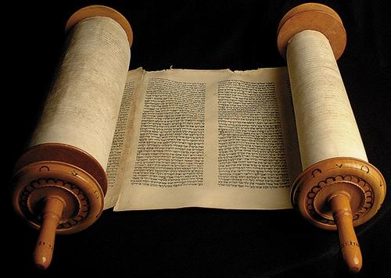
历史
以赛亚书46:9 你们要追念上古的事；因为我是神……
Notes:
我们先讨论圣经的历史。翻看圣经，会看到其中记载了大量历史，从考古和历史文献，我们也能确认圣经所记载的是真实。
9

Slide 10
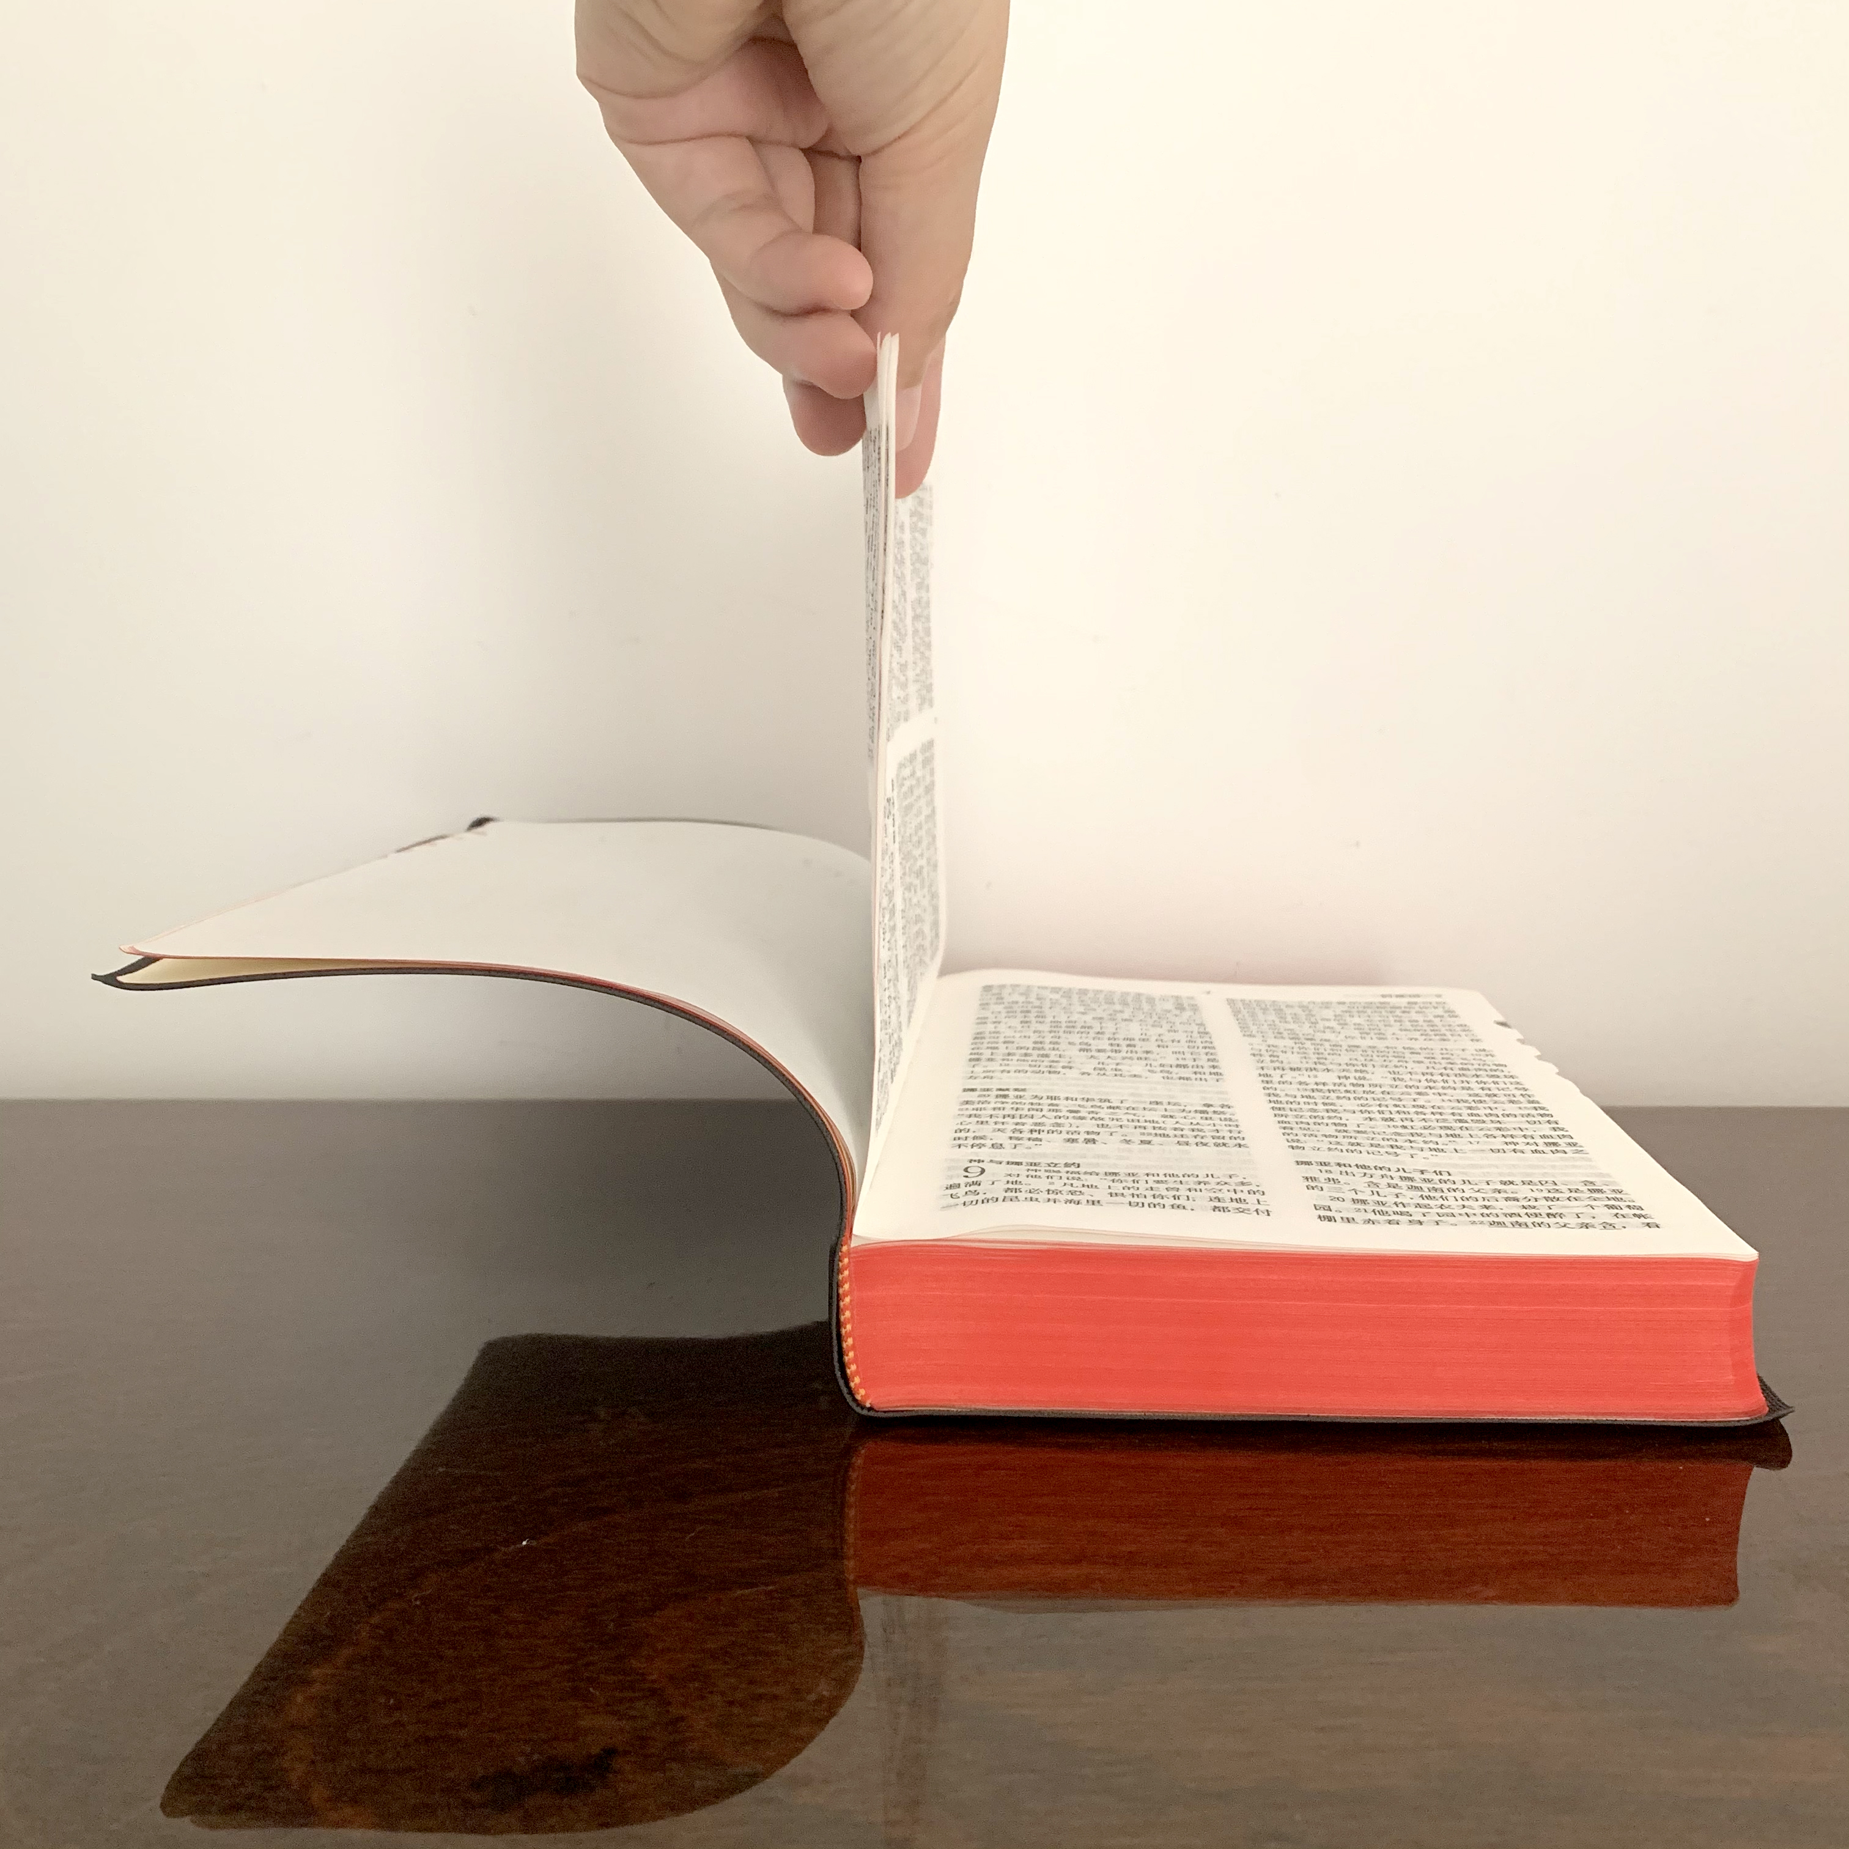
1-9页
没有相关考古证据
亚当
公元前
4000年
左右或更早
洪水
公元前
2500年
左右
大卫
公元前
1000年
左右
耶稣基督
公元
元年
Notes:
1.2.1创造到洪水这一历史阶段（大约公元前4000年到公元前2500年）没有留下可考证的人类遗迹
圣经的历史是从神创造天地，创造亚当夏娃开始的。这发生于公元前4000年左右，或者更早一点。圣经的第一个主要的历史阶段是从创造天地到挪亚洪水，挪亚洪水可能发生于公元前2500年左右。（老师可以手拿一本圣经，展示圣经的厚度）
（P击）看看这本圣经有多厚，我们的和合本圣经有1200多页。（可以用一只手托着圣经，另一只手夹着创世记第1章到9章的这8页）圣经从第一页到第九页左右所记载的历史讲了神创造世界、人类犯罪堕落、神用大洪水灭世等。这些都是我们上学期学过的。这一段历史找不到任何相关的考古证据。这是为什么呢？你们想一想看，

Slide 11
Notes:
大洪水重塑了整个地表，洪水前人类任何活动的痕迹都被冲毁了。

Slide 12
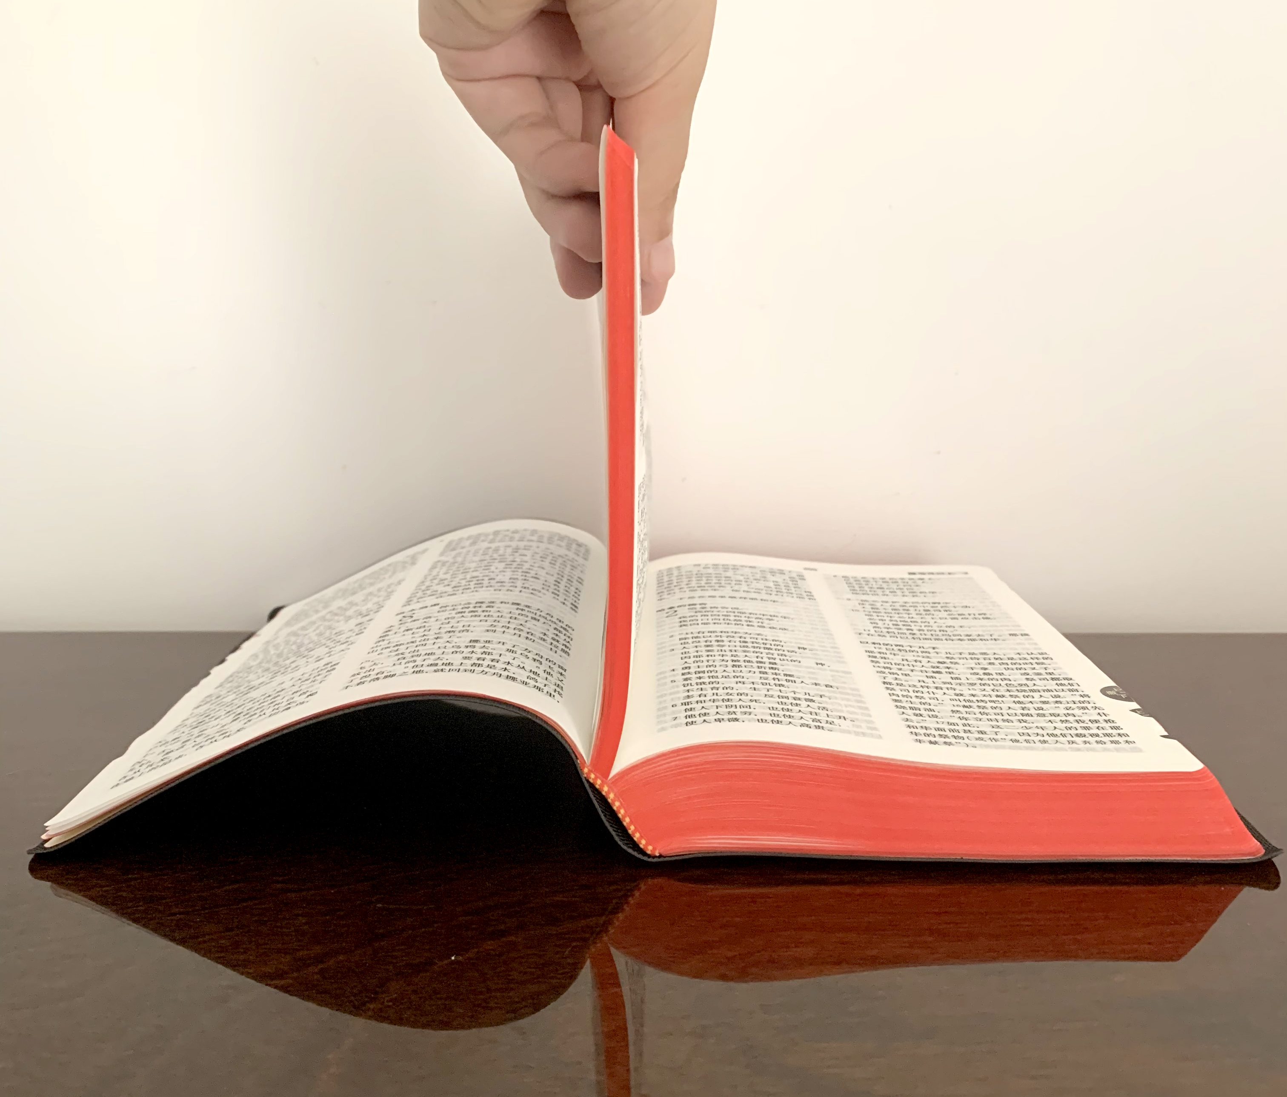
10-250页
找到考古和历史的间接证据
亚当
公元前
4000年
或更早
洪水
公元前
2500年
左右
大卫
公元前
1000年
左右
耶稣基督
公元
元年
Notes:
1.2.2洪水到大卫这一历史阶段（大约公元前2500年到公元前1000年）留下一些间接证据
创世记第10章大约是从公元前2500年开始，从洪水之后到大卫的时代，也就是公元前1000年，这1500年间的历史记录在圣经中接下来的这250页。（可用手指夹起第9页后的250页，到撒母耳记上的开头）
（P击）这250页的内容或多或少可以在圣经之外找到支持圣经的历史文献和考古证据，只是因为时间过于久远，没有一对一的证据。不过，历史中记载的文化习俗和物质文明的程度都与圣经的描述相吻合，考古发现也找到了圣经中提到的国家、城市，发现的古城遗迹甚至在一些细微之处与圣经的记载都十分匹配。

Slide 13
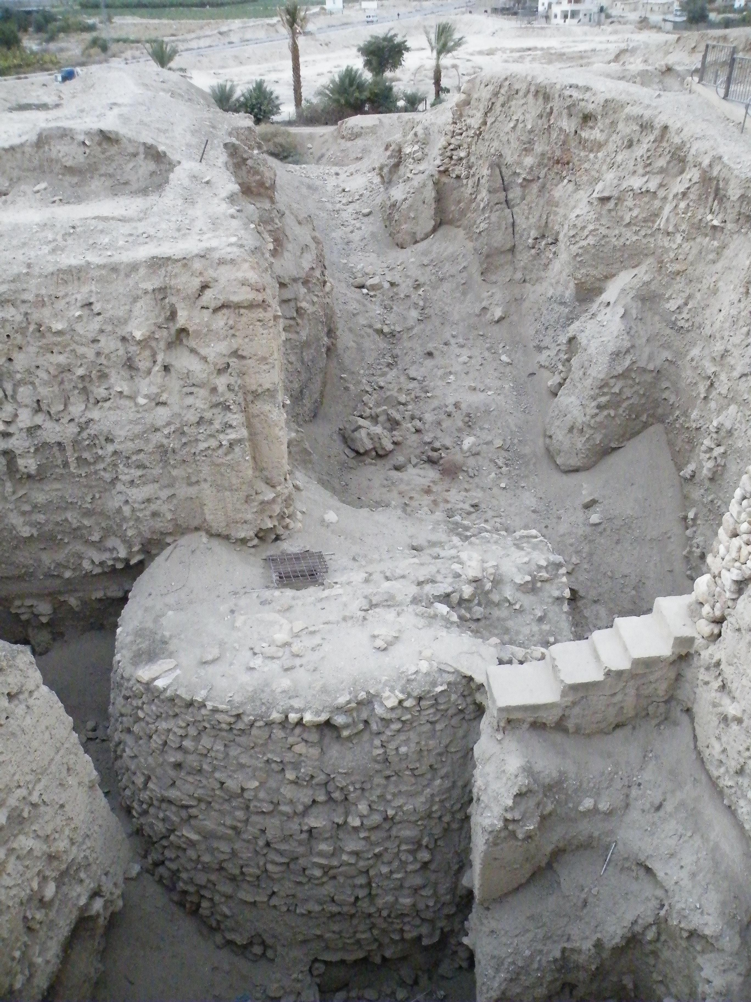
耶利哥古城复原图和遗迹
Notes:
如耶利哥城向外倒塌的城墙就与约书亚记的描述相一致。我们在后面的课程中会学习。虽然对这一时期的考古工作没有发现与圣经人物直接对应的证据，例如他们没有在耶利哥城找到纪念约书亚的石碑，但考古发现所还原的历史背景与圣经记载完全吻合。

Slide 14
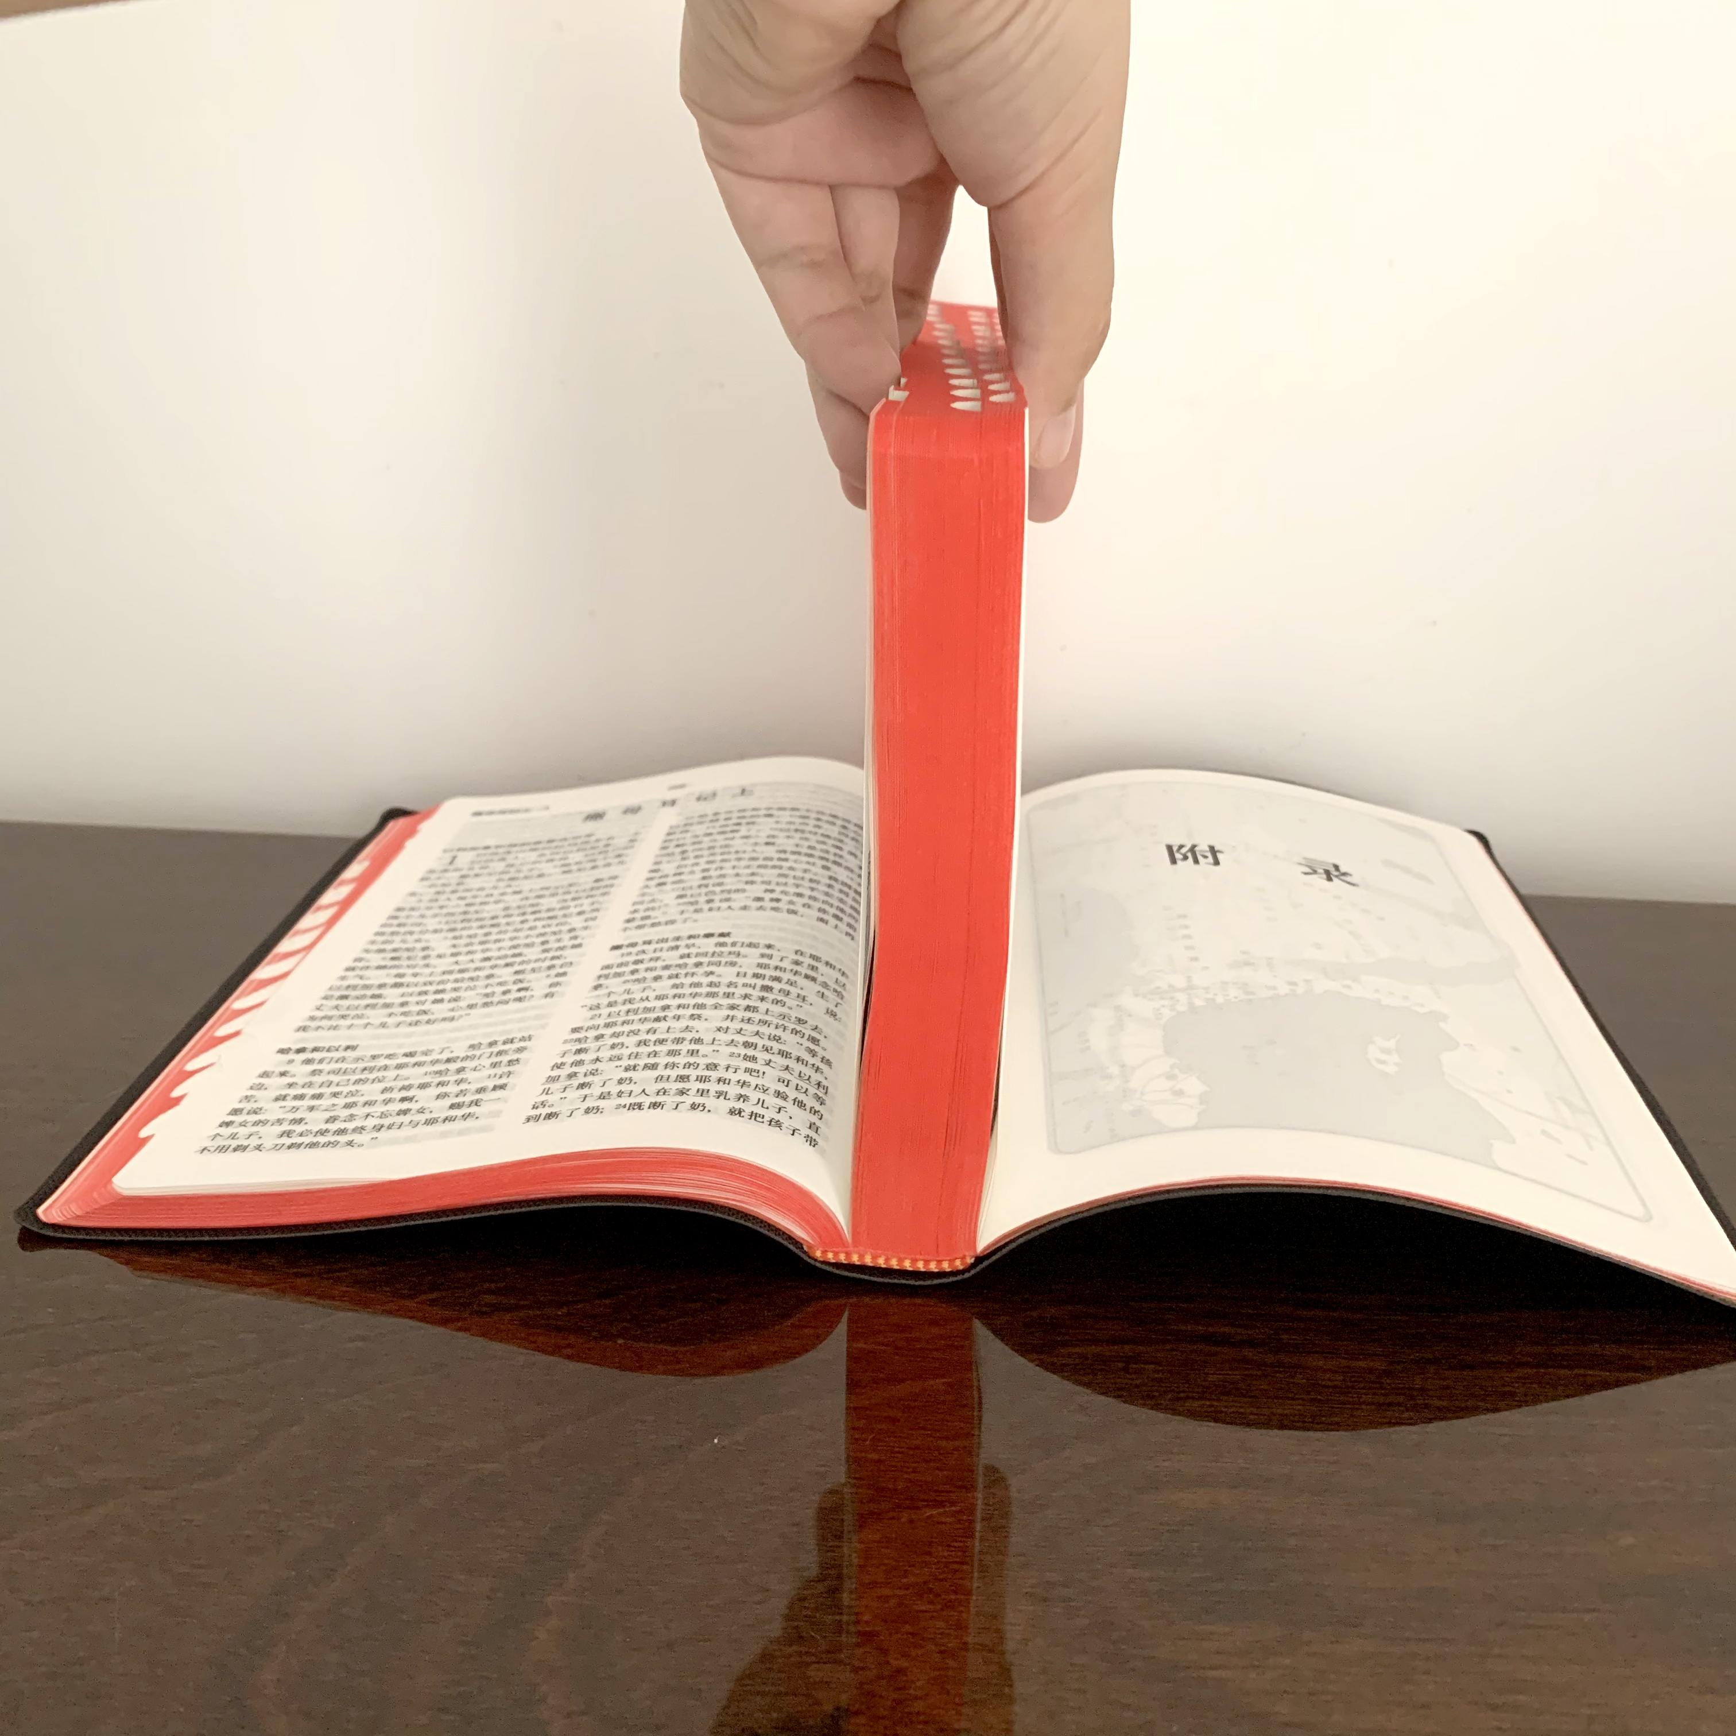
251-1200页
找到考古和历史的直接证据
亚当
公元前
4000年
或更早
洪水
公元前
2500年
左右
亚伯拉罕
公元前
2000年
左右
大卫
公元前
1000年
左右
耶稣基督
公元
元年
Notes:
1.2.3大卫之后的历史（大约公元前1000年之后）有许多直接证据
从大卫王的时代往后，大概公元前1000年之后，就有详细的历史资料证实圣经中具体的人和事。
（P击）（夹着圣经250页之后的部分）这段历史记录在接下来的950页。

Slide 15
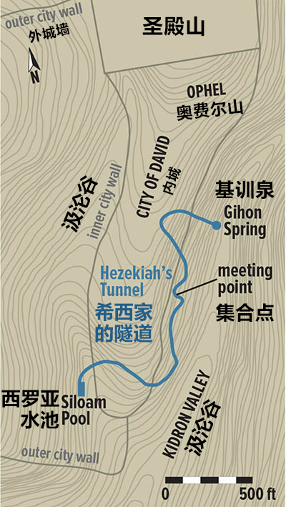
水渠工程纪念碑
Notes:
比如圣经记载希西家王大兴水利工程，果然就找到了希西家王建的水渠，
（P击）甚至在水渠里，考古学家还发现了一块石碑，记录着希西家建造水渠的功绩。

Slide 16
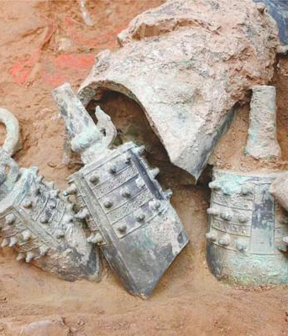
证实圣经是真理的第二个步骤：
历史性和考古学
1
2
第一：自然界证实了存在一位超自然的、非物质的、全能的创造者
第二：历史学与考古学证明圣经的记载是准确的
Notes:
历史和考古留给我们的证据可以帮助我们确定，圣经的记载是准确的，是真实的。这也是我们证实圣经是真理的第二个步骤。
16

Slide 17
证实圣经是真理的第三个步骤：
预言
1
2
3
第一：自然界证实了存在一位超自然的、非物质的、全能的创造者
第二：历史学与考古学证明圣经的记载是准确的
第三：圣经中记载的很多预言在过了很久以后都应验了这证明圣经是神的启示
Notes:
第三个步骤就是被应验的预言。
17

Slide 18
预言
以赛亚书46:10 我从起初指明末后的事，从古时言明未成的事……
Notes:
1.3.预言说明圣经是神的启示
让我们再次回到以赛亚书第46章。第10节说“我从起初指明末后的事，从古时言明未成的事”。关于圣经是不是真神的启示，神留给我们的论证方法就是考察预言。神借多位先知的口发出了许多预言，他很早很早以前就说了未来会发生什么事情。圣经中的预言有没有都按照先知所说的那样在历史中应验，就可以看出圣经是不是在神的启示下写成的。
18

Slide 19
耶和华用预言挑战假神
以赛亚书41:21 耶和华对假神说：“你们要呈上你们的案件。雅各的君说：你们要声明你们确实的理由。22 可以声明、指示我们将来必遇的事，……23 要说明后来的事，好叫我们知道你们是神。”
Notes:
1.3.1.预言是神留给人类的辨明真神假神的方法
耶和华也很讽刺地用预言来挑战假神：
以赛亚书41:21 耶和华对假神说：“你们要呈上你们的案件。雅各的君说：你们要声明你们确实的理由。22 可以声明、指示我们将来必遇的事，……23 要说明后来的事，好叫我们知道你们是神。”
神当然没有跟以色列人拜的假神开辩论会。这是用讽刺的文学手法谴责以色列百姓，让他们看看他们拜的偶像有没有能力掌管未来。怎么知道谁才是真神，就看谁有能力成就预言:说说看以后会发生什么事情，再看看你有没有能力让事情按你所说的成就，有能力掌管未来的才是真神。

Slide 20
神应验对亚伯拉罕的预言
Notes:
当时的以色列百姓可以考察的预言有：神对亚伯拉罕的应许，比如应许把迦南地赐给亚伯拉罕的子孙。亚伯拉罕的子孙虽然在埃及作了四百年的奴隶，但是神后来还是带领他们出埃及进入迦南地，实现了他的应许。
验证预言的这个方法不仅仅是留给以色列百姓的，也是留给我们每一个人检验真假神的方法。

Slide 21
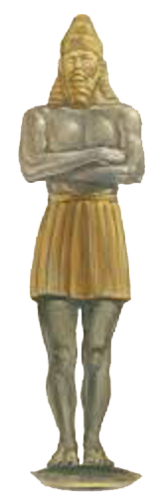
四个帝国的象征
但以理书 第二章的异象 | 象征的帝国
 | 金头：巴比伦 （公元前605）
 | 银身：波斯 （公元前539）
 | 铜腰：希腊 （公元前330）
 | 铁腿：罗马 （公元前63）
Notes:
另一个例子是以赛亚时代之后的。神借但以理解释了尼布甲尼撒王梦到的塑像。
（P击）预言了统治中东地区的四大帝国：巴比伦、波斯、希腊和罗马帝国，后来这个预言果然应验了。【在第26课我们会详细讨论】预见百年后王朝的更替是人做不到的，因为人不能预知帝王兴衰，也不能控制未来。所以，这个预言必然是由神启示的。

Slide 22
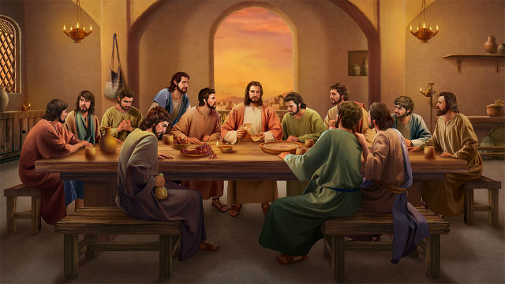
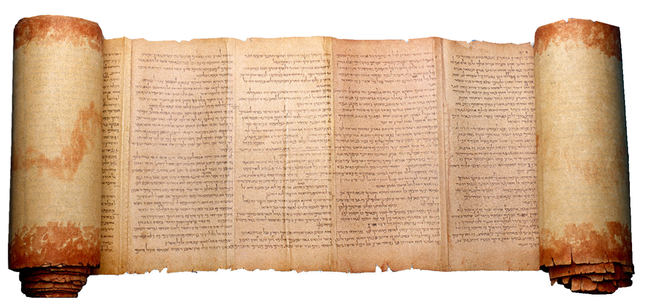
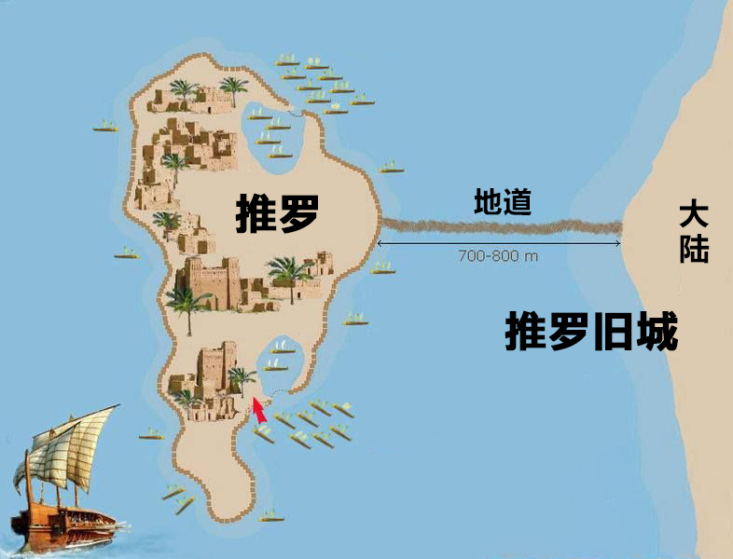
Notes:
这些预言的应验不是个例。圣经中有大量的预言，这是区别圣经和其他宗教经书的一大特征。圣经的许多预言都是写在应验前的几百甚至几千年，而且这些预言都一一应验了。

Slide 23
耶稣强调预言的作用
约翰福音13:19 如今事情还没有成就，我要先告诉你们，叫你们到事情成就的时候，可以信我是基督。
Notes:
1.3.2.预言是耶稣教导门徒相信他是弥赛亚的根据
耶稣基督也教导门徒，通过查究他的预言和预言的应验就可以确认他是基督。
（P击）约翰福音13:19 如今事情还没有成就，我要先告诉你们，叫你们到事情成就的时候，可以信我是基督。
耶稣说，预言的成就可以作为确定他是基督的凭据；目的就是要我们能够信他而得到永生。神为我们留下预言，让人们看到他才是真神。

Slide 24
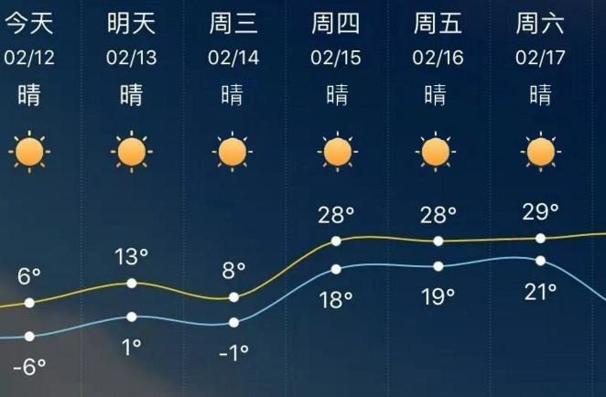
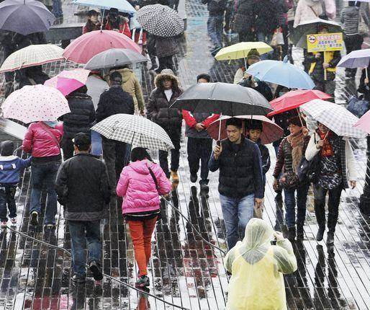
人没有能力掌控未来
天气预报也有出错
Notes:
1.3.3.人不能预测未来
为什么预言可以证明圣经中的神是真神？因为人没有能力掌管未来。人类连一周内的天气预报都常会出错，更不用说十年、百年后的预言。

Slide 25
人没有能力掌控未来
玛雅预言2012 世界末日
Notes:
曾有传言，说玛雅文明留下的预言称2012年是世界末日，但现在已经过去许多年了，我们依然还活着。

Slide 26
人没有能力掌控未来
版本杂乱
预言模糊
Notes:
民间传说《推背图》中有许多预言，但是推背图中的描述十分含糊，不同版本相互冲突。而且人们称里面应验的预言，其实更像是后人给的很勉强的解释，可信度不高。

Slide 27
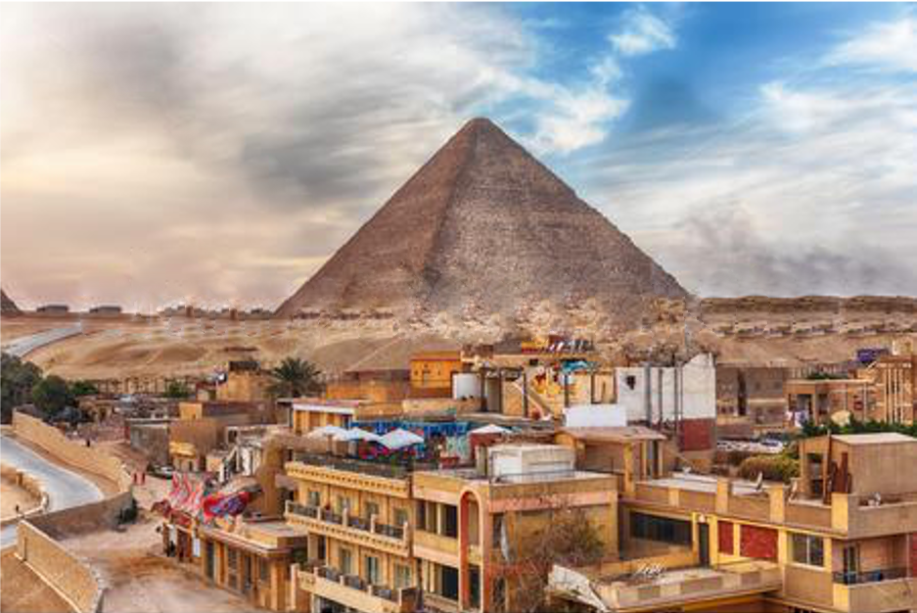
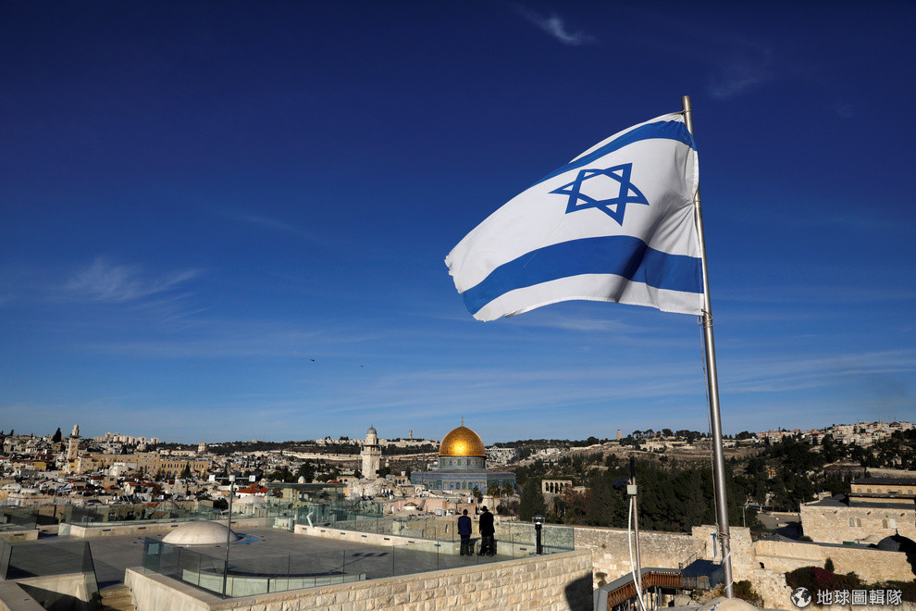
圣经的预言
Notes:
但圣经的预言非常不同，圣经预言的事情是具体的，其中百分之九十以上的预言都已经应验了。比如圣经预言了推罗城会被铲平刮净，果然应验了。圣经又预言了埃及会永久衰落，这个预言今天还在应验。圣经的预言中，唯一没有应验的部分是关于末世的。在34和35两节课中，我们会看到，就连末世的预言，应验的条件正在成熟。通过圣经预言的应验，我们就知道耶和华就是真神，也可以知道圣经的确是在真神耶和华的启示下写成的。

Slide 28
一位学者对圣经预言的总结
“关于以色列、迦南地、巴比伦、亚述、埃及和许多个体的预言有几百个，这些预言如此古老而独特、具体而明确，似乎不可能发生，以至于世人根本无法预料。由此可知，记载这些预言的圣经一定是（神）启示的。”
——C.I. 司可福
Notes:
正如一位学者的总结：
“关于以色列、迦南地、巴比伦、亚述、埃及和许多个体的预言有几百个，这些预言如此古老而独特、具体而明确，似乎不可能发生，以至于世人根本无法预料。由此可知，记载这些预言的圣经一定是（神）启示的。”——C.I.司可福

Slide 29

Notes:
1.3.4. 怎么解释占卜和算卦
或许你会问，有些占卜预测吉凶不也挺准的吗？首先，很多算卦先生都是靠碰概率骗钱的。但是，也有真的能通灵，靠魔鬼的力量做事的。我们来看使徒行传记载的一个事件：

Slide 30
占卜和算卦
使徒行传 16:16 ……有一个使女迎著面来，她被巫鬼所附，用法术叫她主人们大得财利。……18 保罗就心中厌烦，转身对那鬼说：“我奉耶稣基督的名，吩咐你从她身上出来！”那鬼当时就出来了。19 使女的主人们见得利的指望没有了，便揪住保罗和西拉……
Notes:
使徒行传16:16……有一个使女迎著面来，她被巫鬼所附，用法术叫她主人们大得财利。……18保罗就心中厌烦，转身对那鬼说：“我奉耶稣基督的名，吩咐你从她身上出来！”那鬼当时就出来了。19使女的主人们见得利的指望没有了，便揪住保罗和西拉……
那个使女被鬼附的时候，用法术给主人赚了不少钱。当鬼被赶走之后，那个使女就没有法术了。表明那些特殊的能力是来自于魔鬼。

Slide 31
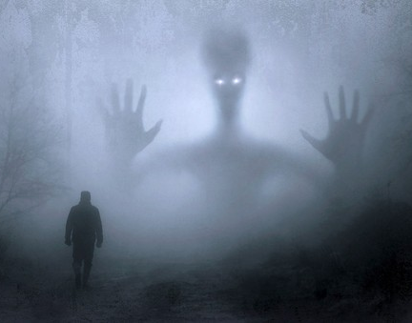
占卜和算卦
灵媒不能预见未来
邪灵能够窥视人私下的活动
Notes:
以前，因为人类交通和通讯没那么发达，发生在远方的事情要隔很久才能传来。邪灵是灵，它们不受空间限制，它们可以看到发生远处的事情。很多灵媒会借助邪灵准确地说出远方发生的事，以此诱惑人。
另外，这些邪灵也可以看到发生在室内的事情、人私下做的事情，甚至是很久之前没有人知道的事情，例如你奶奶在50年前临终对你说过的话。巫婆、大仙可以在邪灵的工作下把这些秘密说出来，以此骗人。但是邪灵和灵媒没有能力预见未来或掌控未来。
注: 有些学生可能会说，他们听说有些巫婆准确预测未来。回应如下：魔鬼知道人私下所说和所做的，它们有一定的能力根据这些信息预测人们将要采取的行动，这会让它们看似有能力预测未来。同时，它们也有一定的能力，虽然这些能力是有限的，但它们或许可以通过一些手段让它们所预测的事情发生。另外，应该提醒学生不要轻信巫术显灵的故事，很多故事都是夸大或骗人的。

Slide 32
占卜和算卦
塔罗牌占卜
网络算命
Notes:
现在，不少年轻人赶时髦，玩塔罗牌、网络算卦改运等，这些做法都有通灵交鬼的危险。跟灵界的邪灵来往非常危险，得罪神，千万不要尝试。

Slide 33
不知道未来
准确预言未来
Notes:
总之，邪灵只能用一些手段骗人，但它们不能像圣经那样，把几百甚至几千年之后的事情提前告诉人，后面让预言的事情像当初写下的那样成就。

Slide 34
证实圣经是真理的第三个步骤：
预言与应验
1
2
3
第一：自然界证实了存在一位超自然的、非物质的、全能的创造者
第二：历史学与考古学证明圣经的记载是准确的
第三：圣经中记载的很多预言在过了很久以后都应验了这证明圣经是神的启示
Notes:
1.4.归纳证明圣经的神是真神的三个步骤
我们来回顾一下证实圣经是真理的三个步骤：
（1）自然界证实存在一位超自然的，全能的创造主；
（2）历史学和考古学表明圣经的记载是真实准确的。
（3）圣经记载的预言表明圣经的神就是真神。
神赐给我们有理性，能思考和分析的能力，让我们能够寻找神。神也赐下了我们所需要的自然科学、历史学、考古学和预言方面的丰富证据，让我们能确定圣经的神就是真神。
34

Slide 35
不断重申圣经的神是独一无二的
以赛亚书45:21 除了我以外，再没有神！…… 22 地极的人都当仰望我，就必得救。因为我是神，再没有别神！
Notes:
2.神是“排他”和“自私”的吗？
圣经反复强调只有耶和华是独一真神
以赛亚书45:21-22除了我以外，再没有神！……地极的人都当仰望我，就必得救。因为我是神，再没有别神！

Slide 36
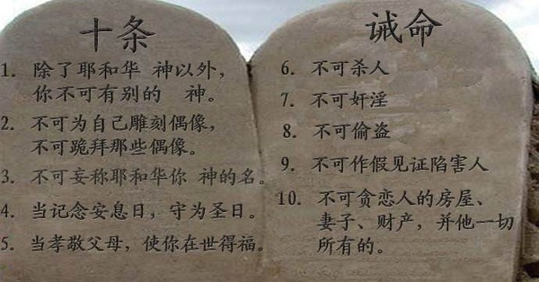
只可拜耶和华
出埃及记 20:2 我是耶和华你的神…… 3 除了我以外，你不可有别的神。
Notes:
因为只有一位神，所以不可以拜其他的假神。十大诫命说只能拜耶和华：
出埃及记20:2-3我是耶和华你的神……除了我以外，你不可有别的神。

Slide 37
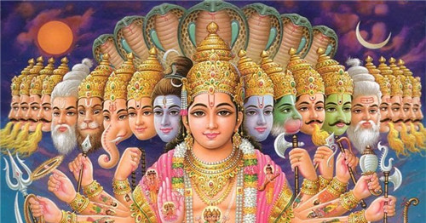
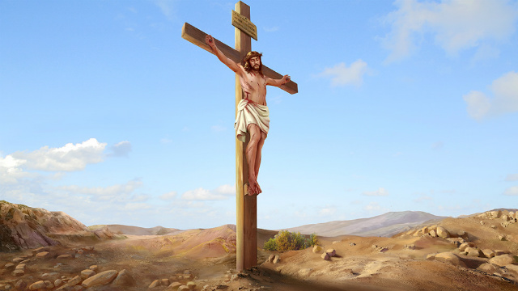
基督教是排他和自私的吗？
佛教：多神
印度教：多神
基督教：不可有别神
Notes:
或许你会问，这样的态度算不算排斥其他宗教？很多非基督徒认为基督教的确有排斥其他宗教的问题。他们甚至会对比不同的宗教，认为佛教、道教、印度教没那么狭隘。
佛教都说耶稣也是一个佛或菩萨；印度教说耶稣是众神之一。但基督教坚持称只有圣经的三一神是真神，其它全部都是假神，只是偶像。基督教这么排他，是不是太狭隘了？我们来看几个日常的例子，就容易明白了。

Slide 38
客观事实绝大部分具有排他性
一个大气压下，水在100℃沸腾。
Notes:
2.1.客观事实绝大部分具有排他性
其实客观事实绝大部分具有排他性。例如：在一个大气压下，水的沸腾温度是100℃，不是90℃也不是120℃。你考试如果写120℃，老师判你错，你能投诉老师说不够包容吗？

Slide 39
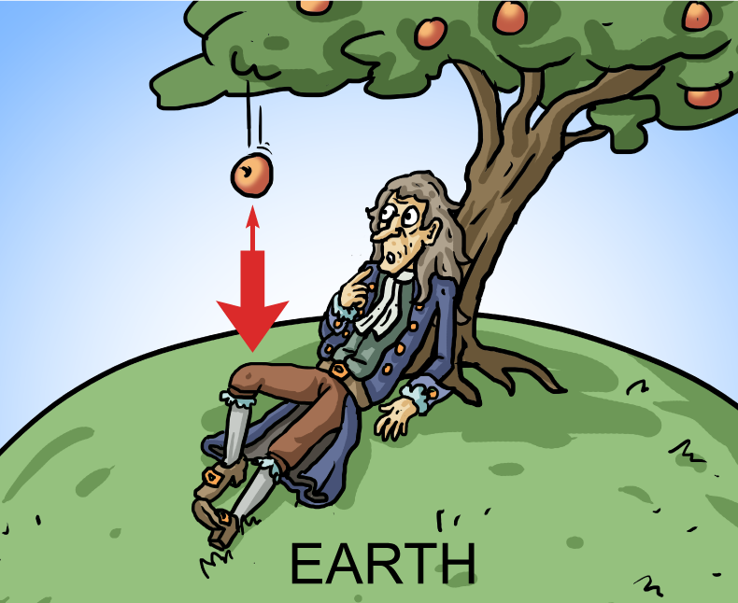
客观事实绝大部分具有排他性
地球
地球上重力方向是向下，不是向上。
Notes:
同样道理，地球上重力方向是向下，不是向上，你不能不接受。你要是去挑战这个客观事实，后果将会很悲惨。再来看一个例子。

Slide 40
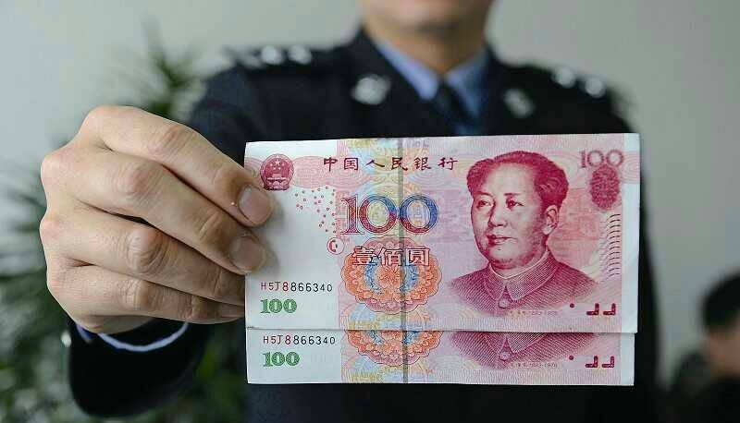
客观事实绝大部分具有排他性
银行只接受真钱，不接受假币。
Notes:
银行只接受真钱，不接受假币。你能让银行包容你，接受你的假币吗？在关乎短暂的钱财上，都不能接受虚假，那么在关乎永恒灵魂的真理上，就更加不能接受虚假了！

Slide 41
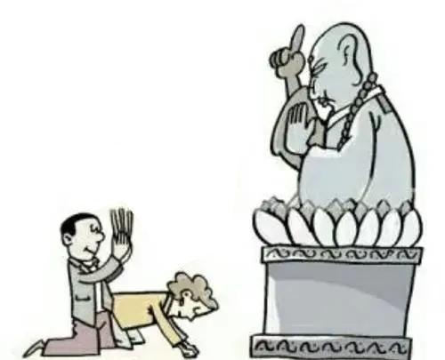
真实与虚假不能兼容
哥林多后书 6:14 …… 光明和黑暗有甚么相通呢？15 基督和彼列【撒旦的别名】有甚么相和呢？…… 16 神的殿和偶像有甚么相同呢？
Notes:
2.2.真实与虚假不能兼容
圣经告诉我们：
哥林多后书6:14 …… 光明和黑暗有甚么相通呢？15基督和彼列（撒旦的别名）有甚么相和呢？…… 16神的殿和偶像有甚么相同呢？
客观事实是，创造天地的神是独一的真神，其它都不是。若将人造的偶像，包括进化论，用来代替神，就会得罪真神，让你走向灭亡，因此不能包容！

Slide 42
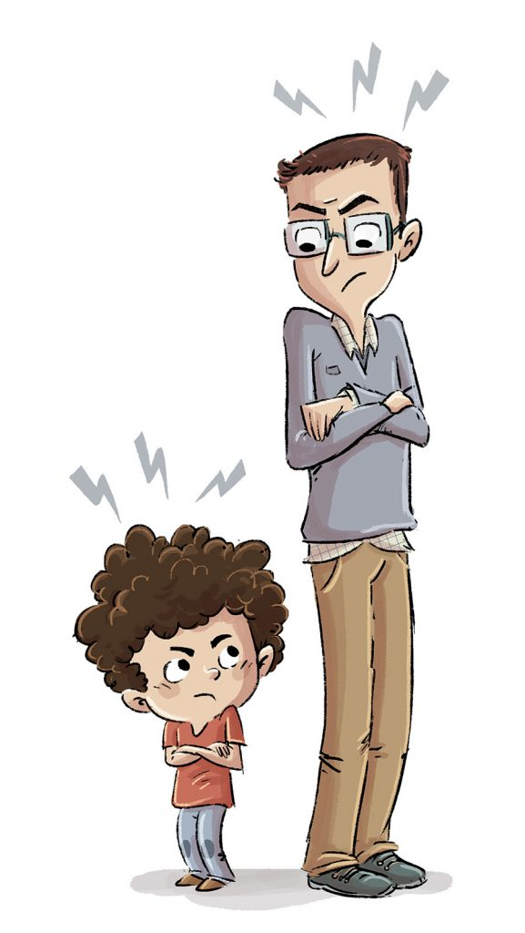
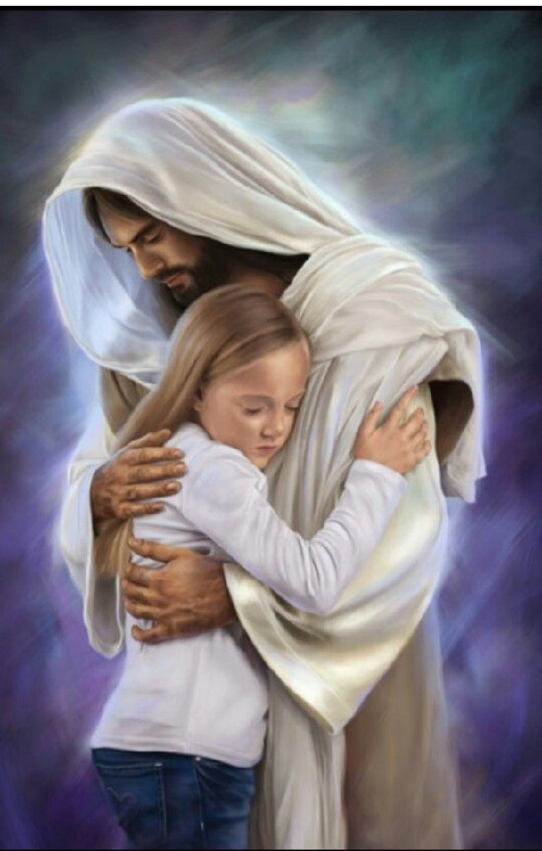
不能否认的关系
Notes:
耶和华坚持每个人都只能承认他是真神，相信他，这算自私吗？不，就像你的父亲坚持要你承认他是你的唯一父亲一样，因为这就是事实，绝对不是自私！神本来就是创造者，是他创造了我们，他不仅创造了我们，还爱我们。如果我们否认这点，这当然会大大地得罪神。这就好像，父母亲手把我们养大，我们却不认父母，这合理吗？这是大逆不道。

Slide 43
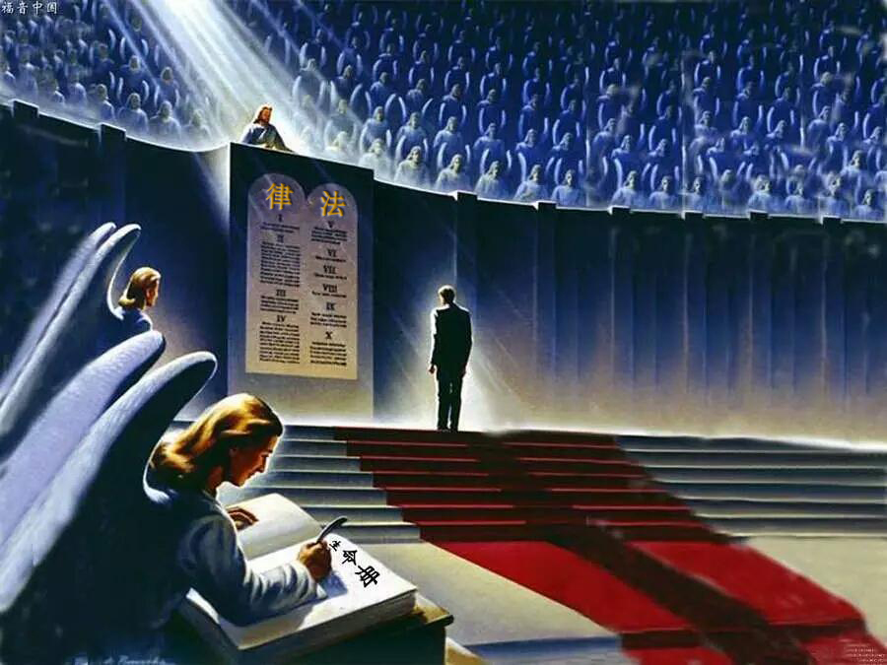
神必审判
Notes:
再说，神是真实存在的，他不会因为你的不信而变为不存在，也不会因为你不愿意面对他，他就不审判你的罪。

Slide 44
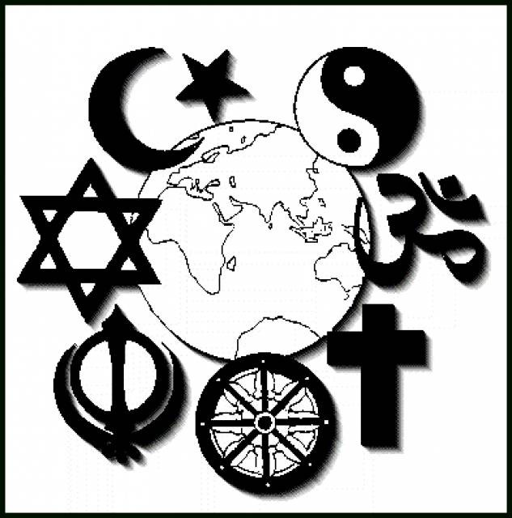
所有宗教都殊途同归吗？
Notes:
3.所有宗教都殊途同归吗？
我们再来看本课的最后一个问题：所有宗教都殊途同归吗？有人说：不需要分辨争论什么是真理，争论就不和谐，伤了和气。宗教都是导人向善，殊途同归,你认为这种说法正确吗？或许绝大部分宗教是劝人向善，这个很好理解，因为全人类都有同一位创造者所赐的道德良知。但是，说所有的宗教都一样，实在荒唐。稍微了解一下就可以知道各个宗教的差异很大！

Slide 45
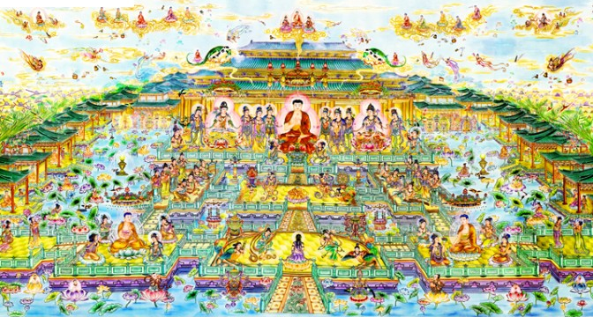
各宗教的巨大差异
宗教名称 | 几位神 | 神的属性 | 神像 | 耶稣是谁 | 人死后 | 得救 | 娶几位妻
印度教 | 多位
佛教 | 多位
伊斯兰教 | 一位
基督教 | 一位
Notes:
3.1.各宗教的巨大差异
我们就简单举几个例子：
印度教、佛教相信很多位神或佛，但是伊斯兰教、基督教只相信一位神。

Slide 46
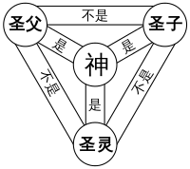
各宗教的巨大差异
宗教名称 | 几位神 | 神的属性 | 神像 | 耶稣是谁 | 人死后 | 得救 | 娶几位妻
印度教 | 多位
佛教 | 多位
伊斯兰教 | 一位 | 一位一体
基督教 | 一位 | 三位一体
Notes:
伊斯兰教相信神是一位一体的，不能说耶稣是圣子，神不可能有儿子。基督教相信神是三位一体的，圣父、圣子、圣灵都是神。

Slide 47
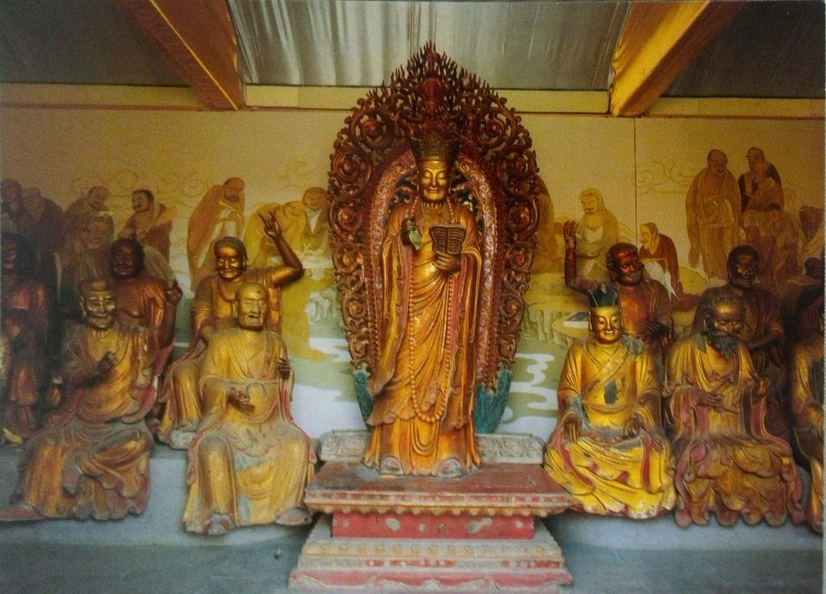
各宗教的巨大差异
宗教名称 | 几位神 | 神的属性 | 神像 | 耶稣是谁 | 人死后 | 得救 | 娶几位妻
印度教 | 多位 |  | 可以拜
佛教 | 多位 |  | 可以拜
伊斯兰教 | 一位 | 一位一体 | 禁止拜
基督教 | 一位 | 三位一体 | 禁止拜
Notes:
印度教、佛教拜很多神像，但伊斯兰教、基督教禁止拜神像。

Slide 48
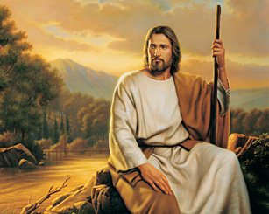
各宗教的巨大差异
宗教名称 | 几位神 | 神的属性 | 神像 | 耶稣是谁 | 人死后 | 得救 | 娶几位妻
印度教 | 多位 |  | 可以拜 | 众神之一
佛教 | 多位 |  | 可以拜
伊斯兰教 | 一位 | 一位一体 | 禁止拜 | 一位先知
基督教 | 一位 | 三位一体 | 禁止拜 | 神的独生子
Notes:
印度教相信耶稣是多位神中的一位，伊斯兰教称耶稣只是一位先知。基督教坚持耶稣是神独一的儿子。

Slide 49
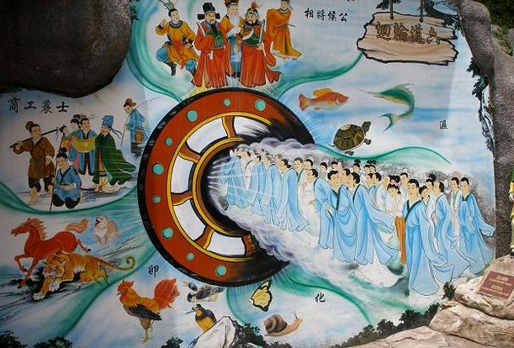
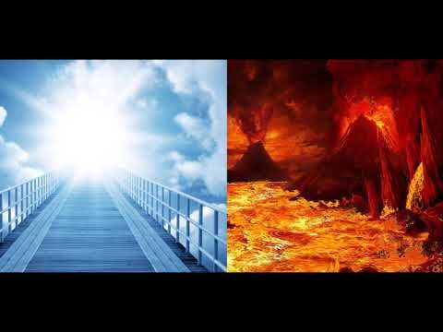
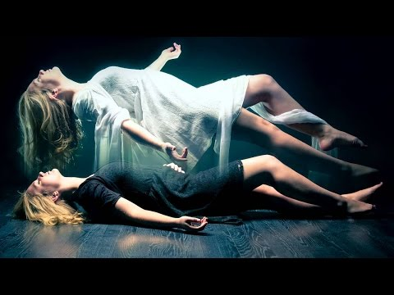
各宗教的巨大差异
宗教名称 | 几位神 | 神的属性 | 神像 | 耶稣是谁 | 人死后 | 得救 | 娶几位妻
印度教 | 多位 |  | 可以拜 | 众神之一 | 轮回
佛教 | 多位 |  | 可以拜 |  | 轮回
伊斯兰教 | 一位 | 一位一体 | 禁止拜 | 一位先知 | 无轮回
基督教 | 一位 | 三位一体 | 禁止拜 | 神的独生子 | 无轮回
Notes:
印度教和佛教相信有轮回，而伊斯兰教、基督教相信人的灵魂不会轮回，回到这个世界。

Slide 50
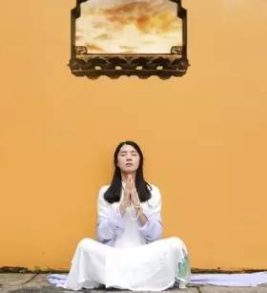
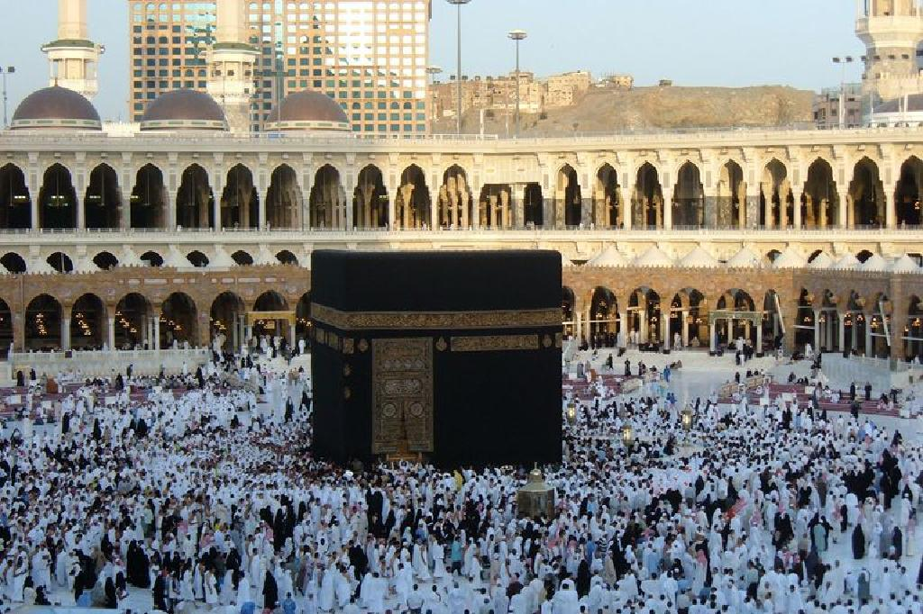
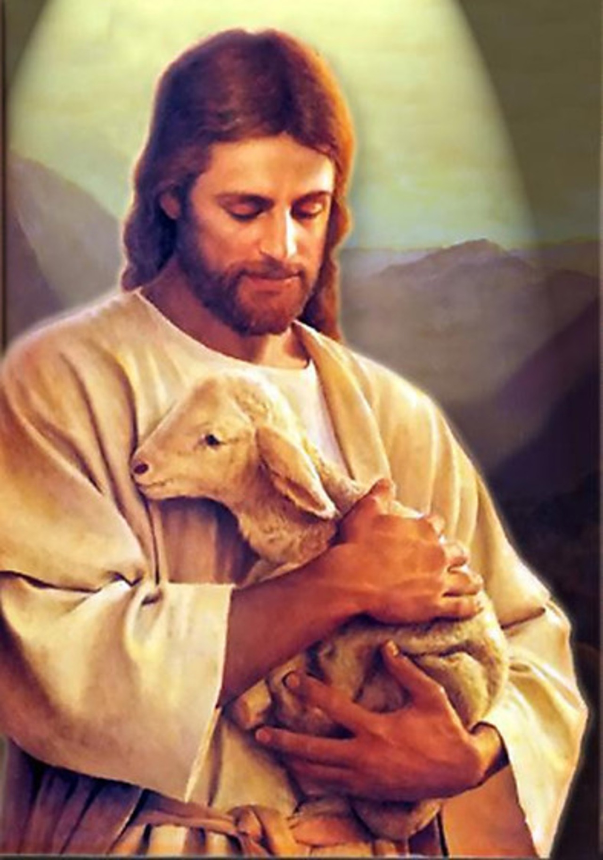
各宗教的巨大差异
宗教名称 | 几位神 | 神的属性 | 神像 | 耶稣是谁 | 人死后 | 得救 | 娶几位妻
印度教 | 多位 |  | 可以拜 | 众神之一 | 轮回
佛教 | 多位 |  | 可以拜 |  | 轮回 | 戒欲开悟
伊斯兰教 | 一位 | 一位一体 | 禁止拜 | 一位先知 | 无轮回 | 履行宗教义务
基督教 | 一位 | 三位一体 | 禁止拜 | 神的独生子 | 无轮回 | 信靠耶稣
Notes:
佛教称要靠戒除欲望和开悟才能得救，伊斯兰教相信得救要靠履行宗教义务，基督教说信靠主耶稣就能得救。

Slide 51

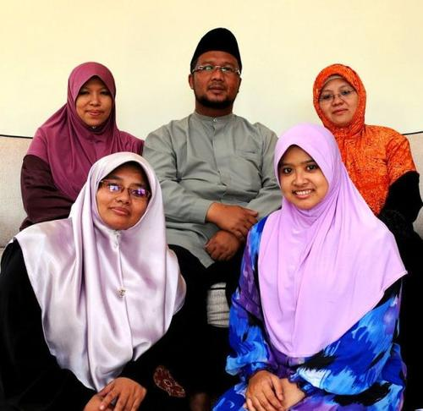
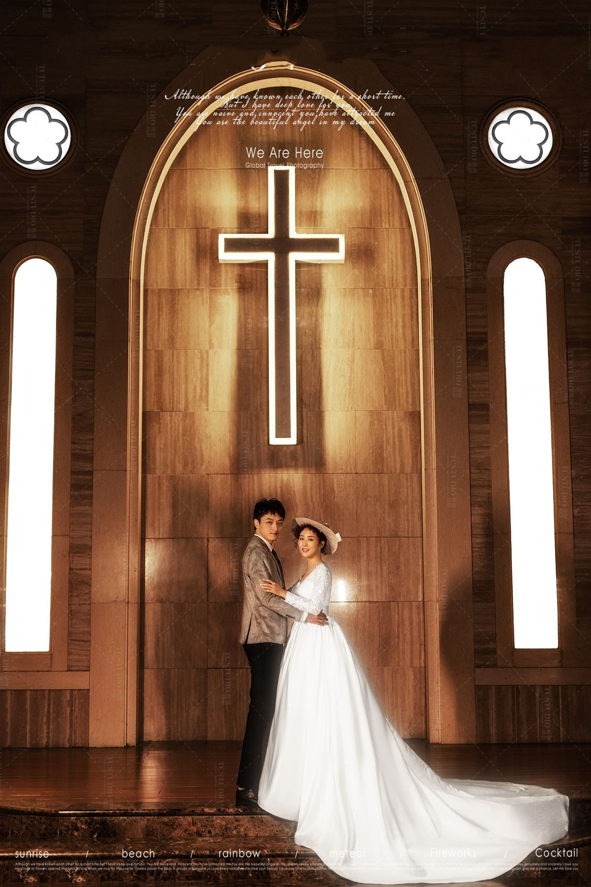
？
不可能都是源自真神
到底哪个是真的？
宗教名称 | 几位神 | 神的属性 | 神像 | 耶稣是谁 | 人死后 | 得救 | 娶几位妻
印度教 | 多位 |  | 可以拜 | 众神之一 | 轮回 |  | 无明确规定
佛教 | 多位 |  | 可以拜 |  | 轮回 | 戒欲开悟 | 无明确规定
伊斯兰教 | 一位 | 一位一体 | 禁止拜 | 一位先知 | 无轮回 | 履行宗教义务 | 最多四位
基督教 | 一位 | 三位一体 | 禁止拜 | 神的独生子 | 无轮回 | 信靠耶稣 | 只能一位
Notes:
印度教、佛教没有明确规定能娶几位妻子。伊斯兰教相信最多可以娶四位，基督教相信只能娶一位妻子。
除此之外还有很多差异——所以只要我们稍微比较一下这几个宗教，就很容易发现各宗教的教义之间存在巨大差异和矛盾。
（P击）不可能都是源自于真神。那么到底哪一个是真的呢？

Slide 52

客观证据指向真神
Notes:
3.2.客观证据指向独一真神
我们还是根据客观的证据来寻求真神，客观的意思就是，不根据自己的喜好，不根据传统传说，而是根据真实可靠的证据。我们再来回顾一下，如何凭借客观证据得知神是真神。

Slide 53
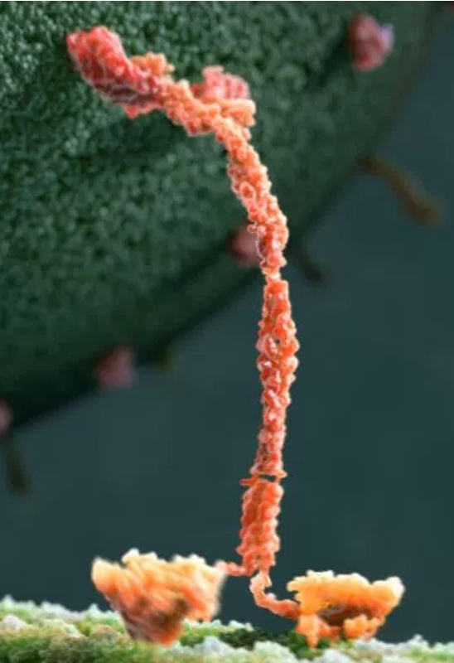
复习：证实圣经是真理的三个步骤
1
第一：自然界证实了存在一位超自然的、非物质的、全能的创造者
Notes:
首先，大自然中的客观证据表明宇宙不是进化来的，而是由一位超自然、非物质的全能创造者设计的。
53

Slide 54
复习：证实圣经是真理的三个步骤
1
2
第一：自然界证实了存在一位超自然的、非物质的、全能的创造者
第二：历史学与考古学证明圣经的记载是准确的
Notes:
第二，历史和考古证据表明，圣经记载的历史是真实的，不是后人乱编的故事。具体的证据，在接下来的课程中会详细学习。
54

Slide 55
复习：证实圣经是真理的三个步骤
1
2
3
第一：自然界证实了存在一位超自然的、非物质的、全能的创造者
第二：历史学与考古学证明圣经的记载是准确的
第三：圣经中记载的很多预言在过了很久以后都应验了这证明圣经是神的启示
Notes:
第三，圣经记载了神借先知发出的大量预言，有些预言是关于几百年甚至几千年之后的事情。我们现今回顾历史，可以看到，这些预言都一一应验了。唯一没有应验的关于末世的预言，也可以看到应验的条件正在成熟。由这些证据来看，我们就可以确定，圣经是创造者的启示，耶和华是独一的真神，是宇宙的创造者，是掌管历史和未来的神。
55

Slide 56
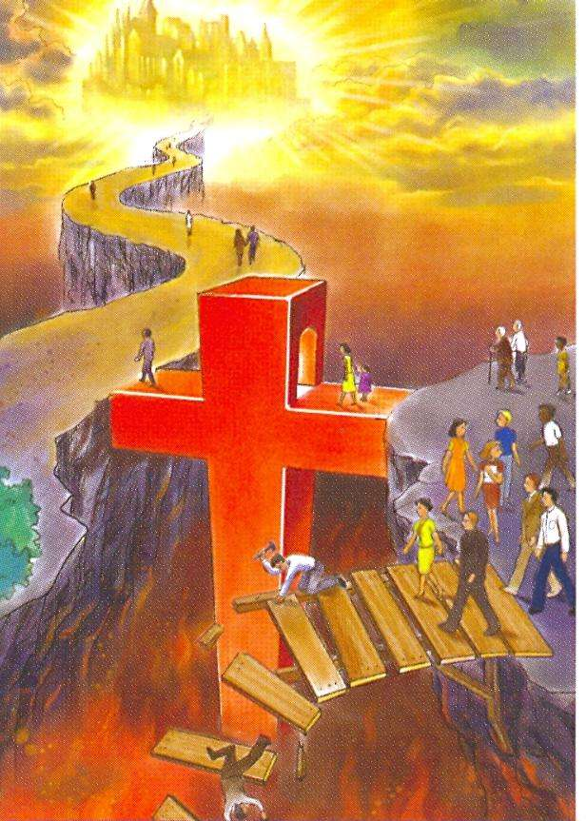
只有一种得救的方法
使徒行传4:12 除他以外，别无拯救；因为在天下人间，没有赐下别的名，我们可以靠著得救。
Notes:
4.总结
4.1.只有一种得救方法
神在圣经中很清楚地告诉我们，只有一种得救的方法：
使徒行传4:12除他以外，别无拯救；因为在天下人间，没有赐下别的名，我们可以靠著得救。
这个唯一得救的方法就是信靠主耶稣基督。

Slide 57
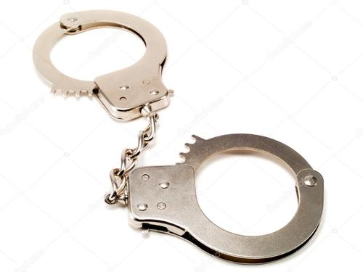
拒绝独一真神的后果
约翰福音3:18 信他的人，不被定罪；不信的人，罪已经定了，因为他不信神独生子的名。
Notes:
4.2.拒绝独一真神的后果
拒绝独一真神有什么样的后果呢？我们来看以下经文：
约翰福音3:18 信他的人，不被定罪；不信的人，罪已经定了，因为他不信神独生子的名。
其它的罪都能够通过信耶稣得到洗净，但是拒绝主耶稣的罪却无法得赦免，因为拒绝了唯一的得救方法，自身的罪无法解决。

Slide 58
拒绝客观真理的后果
就像拒绝相信万有引力定律，并从屋顶跳下来一样。
Notes:
拒绝独一真神的后果就像拒绝相信万有引力定律，并从屋顶跳下来一样。结局就是头破血流，自讨苦吃，甚至一命呜呼。

Slide 59

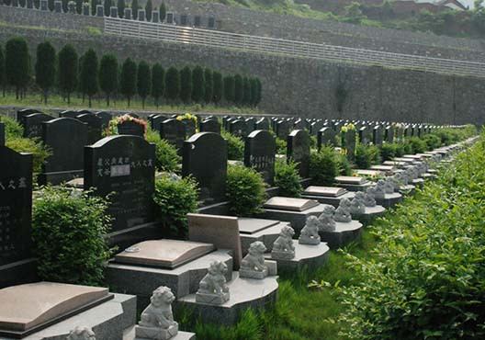
拒绝客观真理的后果
就像患了癌症，却拒绝服用可以治愈癌症的唯一药物一样。
Notes:
拒绝独一真神的后果就像患了癌症，却拒绝服用可以治愈癌症的唯一药物一样。结局就是病入膏肓，死路一条。

Slide 60
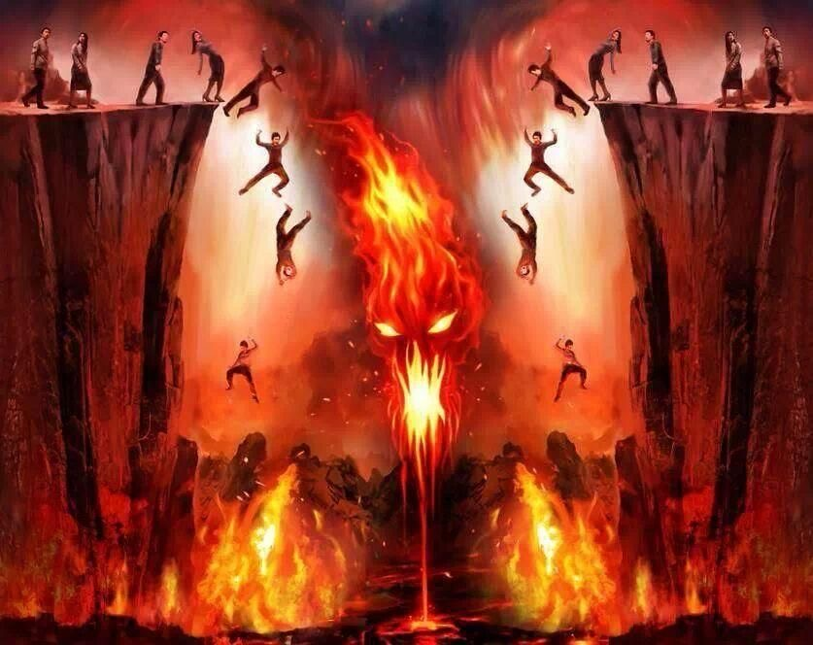
拒绝独一真神的后果
启示录 21:8 惟有胆怯的、不信的、可憎的、杀人的、淫乱的、行邪术的、拜偶像的，和一切说谎话的，他们的分就在烧著硫磺的火湖里；这是第二次的死。
Notes:
不信主的人的结局，神的话已经清楚说明了:
启示录 21:8惟有胆怯的、不信的、可憎的、杀人的、淫乱的、行邪术的、拜偶像的，和一切说谎话的，他们的分就在烧著硫磺的火湖里；这是第二次的死。
拒绝唯一的救赎主的人，会因为自己所犯得罪，就是违背自己的良心而受到惩罚，包括说谎这一类的罪。他们的结局就是永远烧著硫磺的火湖。

Slide 61
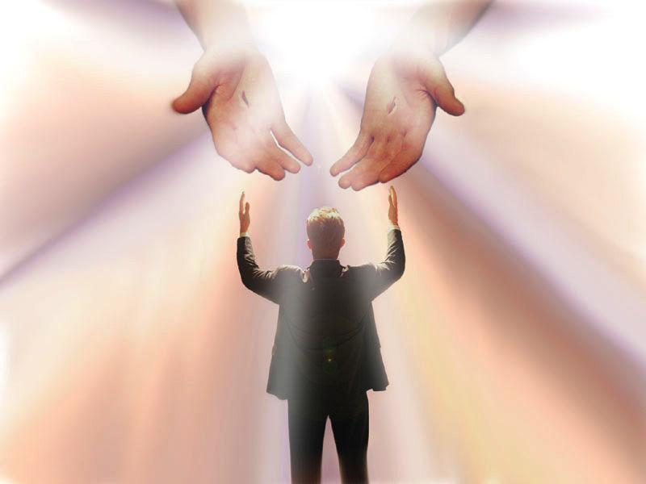
Notes:
耶和华坚持每个人都只能相信他，不是自私，而是对我们最大的爱和保护！

Slide 62

下节课
再见！
Notes:
祷告结束。

